Slide 1
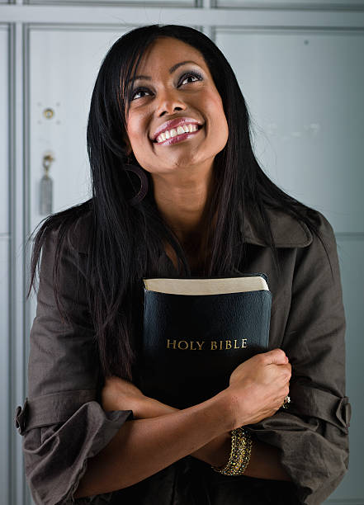

“VIVIR CON ESPERANZA”
Más cerca de la iglesia
ESCUELA SABÁTICA
IGLESIA ADVENTISTA DEL 7° DÍA

Slide 2

IGLESIA ADVENTISTA DEL 7° DÍA

Slide 3


SERVICIO DE CANTO
#77 "SEA EXALTADO", HIMNO #75 "GRANDE ES JEHOVÁ"

Slide 4

PROPÓSITO
Motivar a toda la iglesia a entregar el libro misionero "Vivir con Esperanza" de manera
efectiva y con un propósito claro.

Slide 5
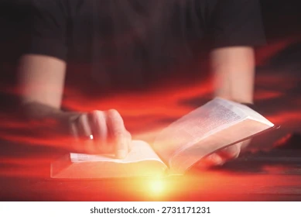
LECTURA BÍBLICA
Romanos 10:14-15: ¿Cómo, pues, invocarán a aquel en el cual no han creído? ¿Y cómo creerán en aquel
de quien no han oído? ¿Y cómo oirán sin haber quien les predique? ¿Y cómo predicarán si no fueren
enviados? Como está escrito: ¡Cuán hermosos son los pies de los que anuncian la paz, de los que anuncian
buenas nuevas!

Slide 6

ORACIÓN DE RODILLAS
“La oración humilde y ferviente hará más en favor de la circulación de nuestros libros que todos los
costosos embellecimientos del mundo… Por lo tanto, orad y trabajad, y trabajad y orad, y el Señor obrará
con vosotros (Joyas de los Testimonios, tomo 2, pág. 539).
Oremos para que al salir logremos entregar los libros que adquirimos y que el Espíritu Santo pueda
impresionar a las personas al recibirlos.

Slide 7

INTRODUCCIÓN
El próximo sábado 21 de marzo será un día muy especial, ya que en nuestra Unión Mexicana Interoceánica
se entregarán 677,800 libros "Vivir con Esperanza". Recordemos la recomendación del Espíritu de
Profecía sobre la importancia de nuestras publicaciones:
“El gran objeto de nuestras publicaciones es ensalzar a Dios, llamar la atención de los hombres a las
verdades vivas de su Palabra. Dios nos invita a enarbolar, no nuestro propio estandarte, no el estandarte
de este mundo, sino el de la verdad” (Joyas de los Testimonios, tomo 3, págs. 151, 152. Año 1902).

Slide 8
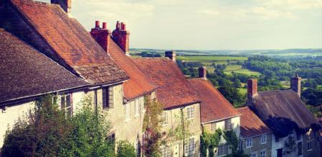
“Hay muchos lugares en los cuales no puede oírse la voz del predicador, lugares que pueden ser alcanzados
únicamente por nuestras publicaciones, los libros, periódicos y folletos que contienen las verdades bíblicas
que el pueblo necesita. Nuestras publicaciones han de ser distribuidas por todas partes.”
(Manuscrito 127. Año 1909).

Slide 9

HIMNO DE ALABANZA
#25 "SIENTO LA PRESENCIA".

Slide 10

NUEVO HORIZONTE
DISCIPULADO
¡NO TE AVERGUENCES!

Slide 11

HIMNO ESPECIAL
#562 "ESPARCID LA LUZ DE CRISTO"

Slide 12
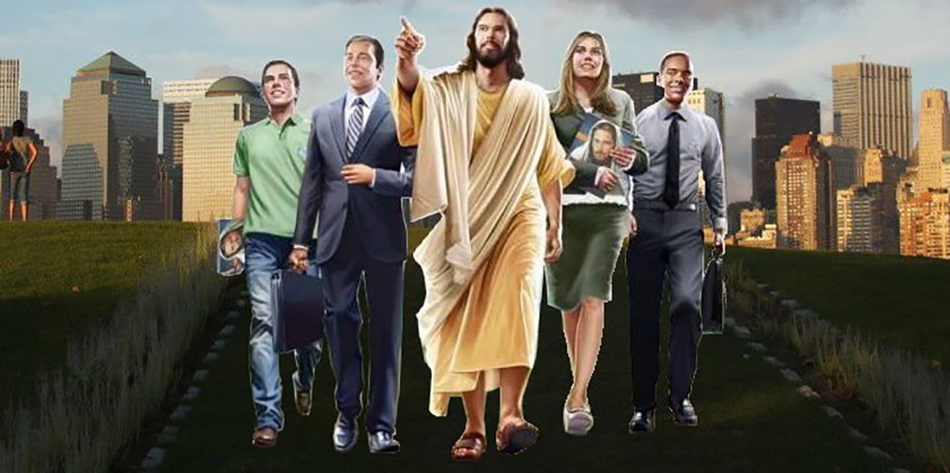
Cristo llama a muchos misioneros,
tanto hombres como mujeres para que se consagren a Dios y estén
dispuestos a gastar y ser gastados en su servicio.

Slide 13

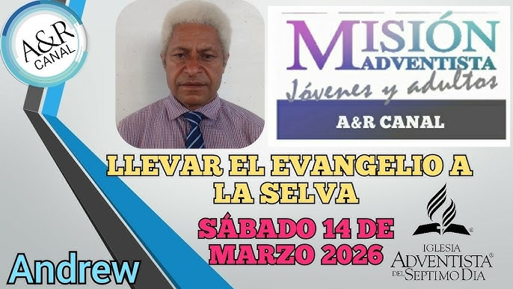
MISIONERO MUNDIAL
PAPÚA NUEVA GUINEA

Slide 14

INFORME
SECRETARIAL

Slide 15
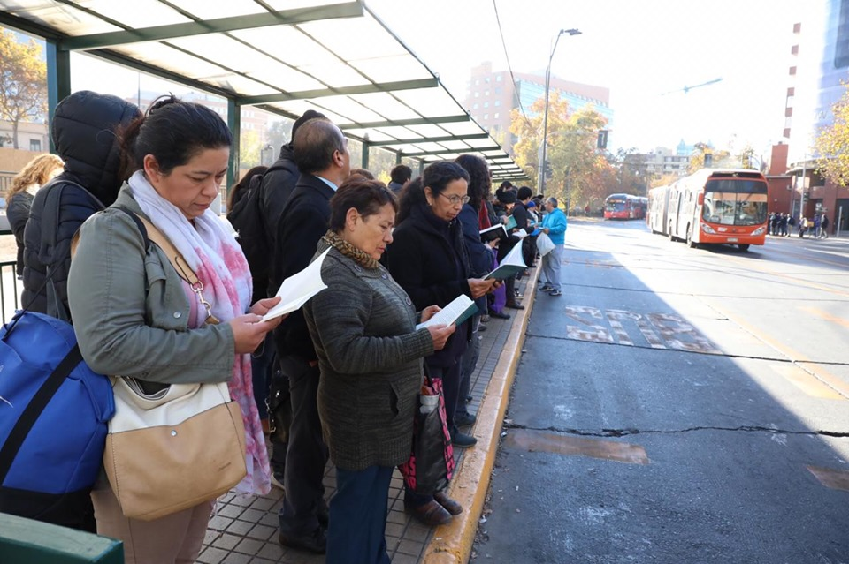
CONCLUSIÓN
Hoy invito a todos para que el próximo sábado podamos repartir la mayor cantidad de libros de una forma organizada y con propósito claro.

Slide 16
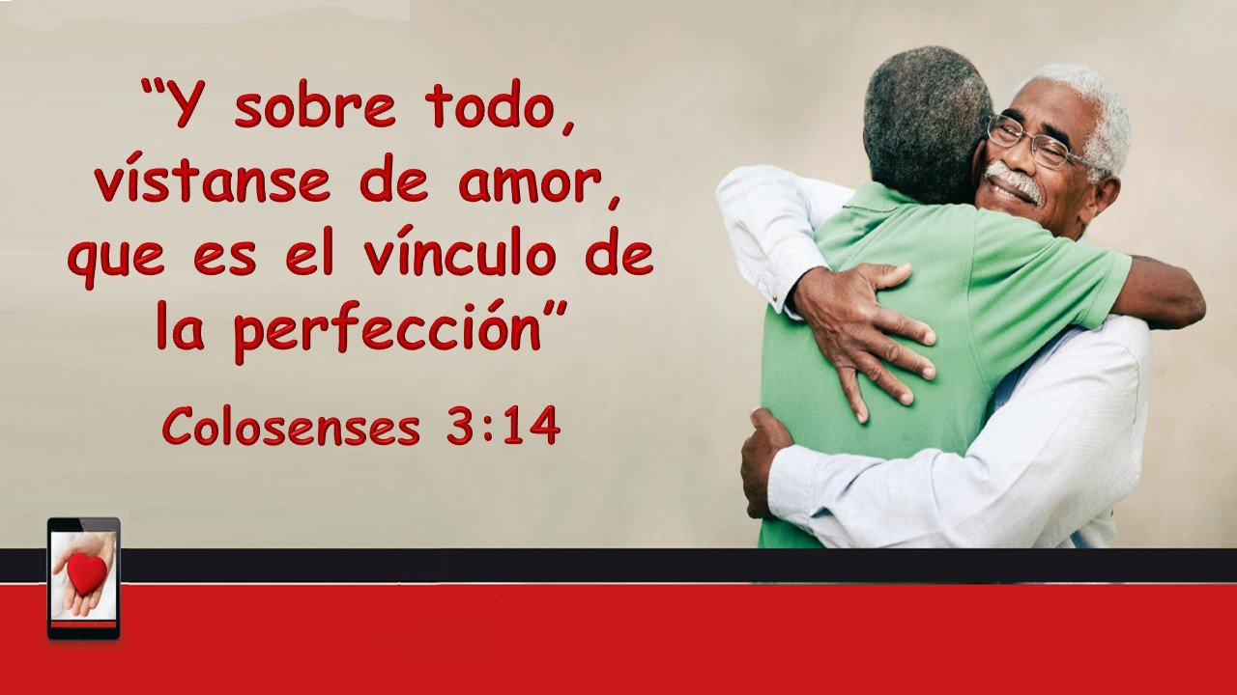
VERSÍCULO PARA MEMORIZAR

Slide 17
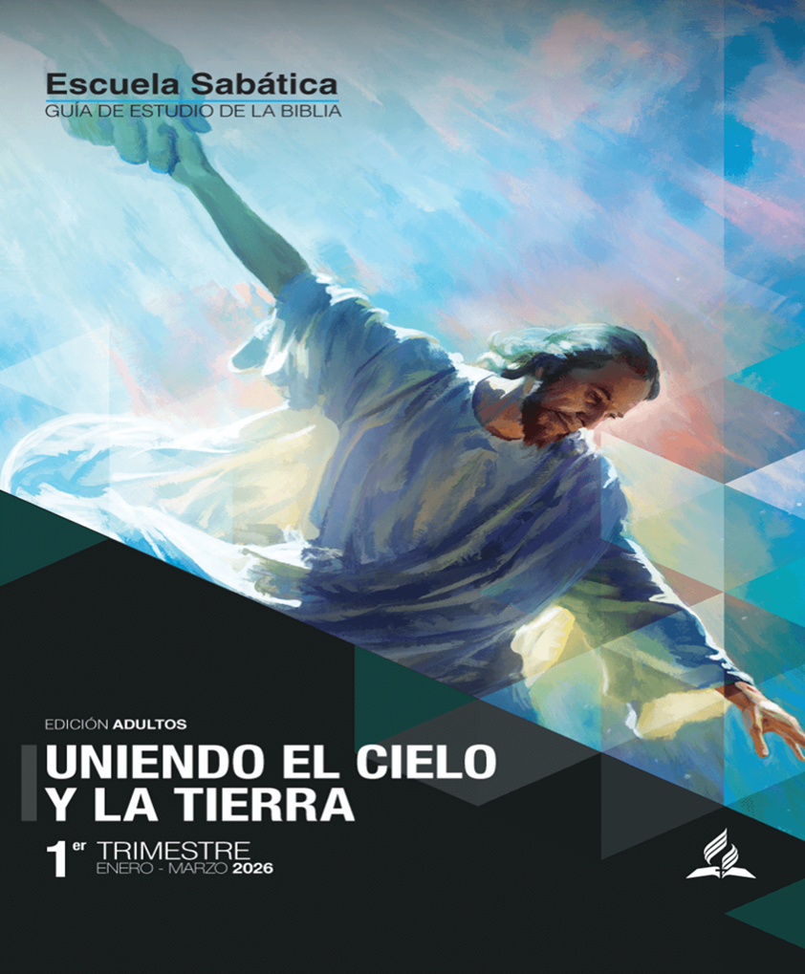
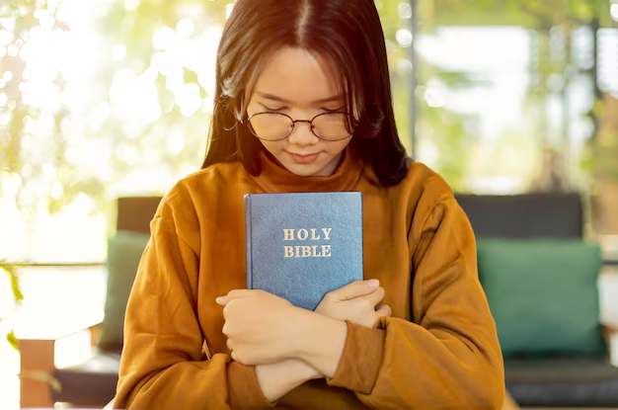
REPASO DE LA LECCIÓN # 11
VIVIR
CON
CRISTO

Slide 18

HIMNO FINAL
# 613

Slide 19

ORACIÓN FINAL
"Los obreros deben tener el alma constantemente elevada a Dios en oración. Nunca están solos. Si tienen
fe en Dios, si se dan cuenta de que se les ha confiado la obra de dar al pueblo la luz sobre los temas
bíblicos, gozarán constantemente de la compañía de Cristo." (Manual for Canvassers (encuestadores), pág. 40. Año 1902).
Oremos con fervor y vayamos con alegría, fe y valor a entregar todos los libros que adquirimos.

Slide 20


